Slide 1
Развитие институциональных форм поддержки инновационных структур, обеспечивающих внедрение результатов НИР до их практической реализации
Отдел инноваций и трансферта научных технологий в регионы
Алматы, 050012, Казахстан
улица Толе би, 94
Тел: +7/727/292-77-93
(вн.252)
e-maıl:
innovation@kaznmu.kz,
fundraising.kaznmu@mail.ru
Начальник отдела :
Куланчиева Жанна Арапбаевна

Slide 2
Структура отдела инноваций и
трансфера научных технологий в регионы
Отдел ИТНТР
Сектор патентно-информационного обеспечения НИР
Сектор фандрайзинга
Экспертные комиссии
Отдел инноваций и трансфера научных технологий в регионы создан на основании решения Ученого совета, протокол №10 от 29.05.12г.

Slide 3
Задачи отдела ИТНТР
Авторизация объектов интеллектуальной собственности КазНМУ им. С.Д. Асфендиярова
Оформление и выдача Актов внедрения научных достижений ППС в практическое здравоохранение и учебный процесс университета
Менеджмент и управление инновациями КазНМУ им. С.Д. Асфендиярова
Способствование интеграционной мобильности ППС путем консультаций, выпуска бюллетеней сектора фандрайзинг о возможных грантах
Организация круглых столов, он-лайн мединаров - реализация программы «Инновации в науке»
Способствование интеграции науки и практического здравоохранения
Трансферт научных технологий университета в регионы

Slide 4
Привлечение целевых трансфертов в университет
Выполнение программы по базовому финансированию на НИИФиПМ им. Атчабарова, как субъекта научной структуры (на 2013 год - 128 млн. тенге и с прогнозом до 2016 года) (ожидается Постановление Правительства РК)
Выдвижение кафедр университета для участия в проведении исследований, финансируемых в рамках Межгосударственных программ стран-участниц (4) на 2014-2016 годы, направленных на технологические и социальные инновации (проект утвержден в МЗ РК)
Выполнение проекта по Программно-целевому финансированию по приоритету «Технологии предотвращения преждевременной смерти и потери трудоспособности от заболеваний и травм» на 2014-2016 годы с привлечением 8 НИИ и НЦ по 712 млн. тенге ежегодно (проект - на стадии финансовой экспертизы МЗ РК)

Slide 5
Показатели деятельности отдела в 2012-2013 учебном году:
Сформирована база запрашиваемых актуальных тем с регионов (18) для
внедрения научных технологий
Проведен трансферт научных технологий в регионы посредством онлайн-
мединаров - 3
Оформлены акты внедрения результатов НИР в практическое здравоохранение и учебный процесс – 18
Получены патенты КазНМУ за 2012-2013 учебный год - 13, кол-во поддерживающих патентов - 8; заявок - 25
Изданы бюллетени сектором фандрайзинг - 5
Организованы и проведены выставки достижений научно-инновационной деятельности университета: Дни университета, «Ғылым ордасы» и т.д.
Поданы в печать научные публикации: 1 статья и 2 тезиса (Российский международный журнал и Вестник КазНМУ)
Организован и проведен семинар по «Менеджменту научной и инновационной деятельности» 11.03-15.03.13г. для ВНК, проводимый РЦРЗ РК

Slide 6
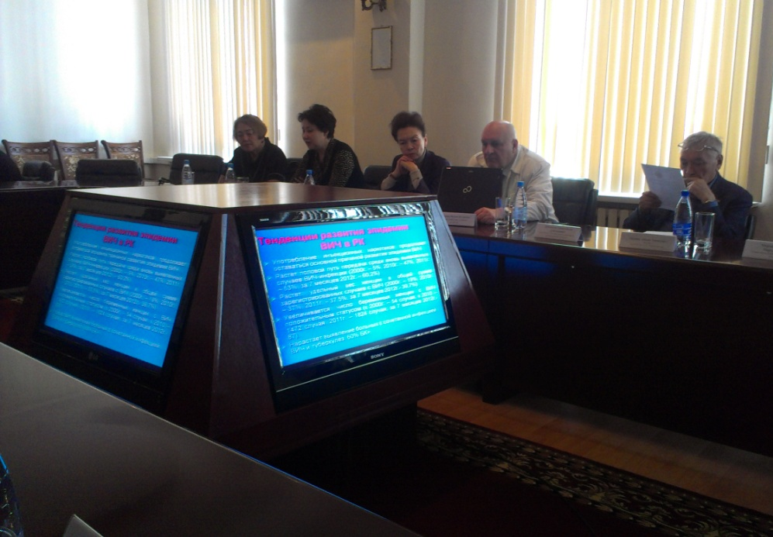
Показатели деятельности отдела:

Slide 7
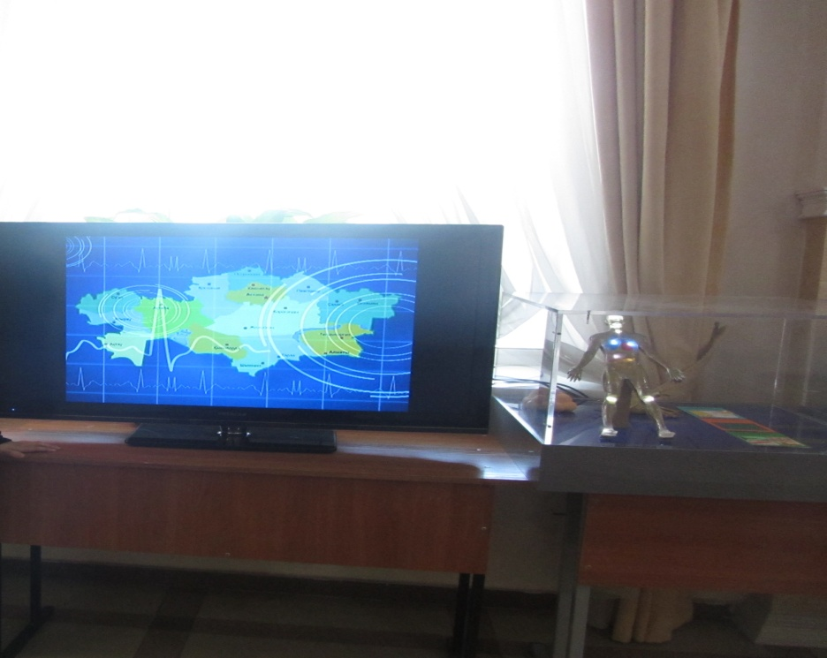
Выставка на Дни университета

Slide 8
Запланированные показатели деятельности отдела:
Организовано проведение 29.03.13г. бесплатного семинара по патентно-информационному обеспечению для ВНК университета (30 человек), проводимый филиалом НИИС
Организовано обучение Ердеспай Г., зав. сектором патентно-информационного
обеспечения с 26.03 по 28.03.13г. на семинаре на тему: «Правовая охрана
объектов интеллектуальной собственности», проводимым филиалом НИИС
Разрабатываются обучающие программы для ППС в рамках внутривузовского
гранта на темы: «Написание инновационных проектов» и «Онлайн-
взаимодействие университета и практического здравоохранения в рамках
трансферта технологий»
Сертификация вышеназванных модулей в Национальном центре экспертизы РК
для трансферта технологий в регионы
Экспертиза НТП, научных публикаций ППС через систему антиплагиат (РЦРЗ
РК) http://www.group-global.org/publication/view

Slide 9
Индикаторы реализации Концепции реформирования медицинской науки РК организациями медицинской науки и образования за 2012 год
Организация | Значение индикатора | Балл | Место
ЮКГФА | 0,53 | 10,00 | 1
СГМУ | 0,15 | 2,83 | 6
КазНМУ | 0,3 | 5,66 | 2
МУА | 0,26 | 4,91 | 4
КГМУ | 0,27 | 5,09 | 3
ЗКГМУ | 0,225 | 4,25 | 5
Индикатор №23. Уровень трансферта новых медицинских технологий в организации практического здравоохранения РК

Slide 10
Причины, оказывающие отрицательное влияние на положительное развитие деятельности отдела
- Неукомплектованность штатов отдела до 18.02.13г.
- Отсутствие запланированного обучения специалистов по трансферу
технологий и фандрайзингу со стороны НИИФиПМ им. Атчабарова
- Отсутствие научных кадров
- Отсутствие стимулирующей оплаты за научную степень научным
сотрудникам
- Отсутствие специалистов в штате, компетентных проводить
маркетинговые исследования услуг рынка (маркетолог) и для просчета
экономической и социальной эффективностей инноваций и трансферта
технологий с целью коммерциализации (юрист или экономист)
Отсутствие завершенных научных проектов, готовых для внедрения в
производство, примитивной формой трансфера являются научные
публикации, изданные в журналах РК

Slide 11
Проект решения:
1. Принять к сведению информацию
2. Разработать стратегию взаимоотношения НИИФиПМ им. Атчабарова и кафедр университета в области разработки инноваций в науке, направленную на результативность.
Срок исполнения: сентябрь 2013 года.
Ответственные: директор НИИФиПМ им. Атчабарова и заведующие кафедрами КазНМУ им. Асфендиярова.
Активизировать деятельность привлеченных визитинг-профессоров для внедрения инноваций в науку, развивать инновационный потенциал университета через обучение специалистов по фандрайзингу и трансферту технологий в регионы для реализации Банка идей и НТП КазНМУ
Срок исполнения: сентябрь 2013 года.
Ответственные: ДЧР и сектор фандрайзинга НИИФиПМ им. Атчабарова.

